Slide 1

Phân tích hồi quy và ứng dụng
Regression analysis and applications

Slide 2
Chuẩn đầu ra
Giải thích các khái niệm cơ bản về mô hình dự đoán, các nguyên tắc xử lý dữ liệu, đánh giá lựa chọn mô hình, tối ưu hóa mô hình, phiên giải và chia sẻ kết quả bằng ngôn ngữ R. .
01
Ứng dụng được các kỹ thuật phân tích dữ liệu hồi quy để xây dựng một số mô hình dự đoán từ bộ số liệu thực tế trong lĩnh vực chăm sóc sức khỏe
02
Thực hiện các phương pháp tối ưu hóa các mô hình bằng các kỹ thuật như lấy mẫu lại (resampling) và tìm kiếm lưới (grid search ) để cải thiện độ chính xác dự đoán và hiệu suất dự đoán
03
Thể hiện thái độ làm việc khoa học, chuyên nghiệp và tuân thủ các nguyên tắc đạo đức trong phân tích và chia sẻ dữ liệu.
04

Slide 3

Nội dung
Bài 1: Giới thiệu về các mô hình hồi quy để phân tích và dự đoán dữ liệu
Bài 2: Xây dựng một số mô hình hồi quy
Bài 3: Phương pháp đánh giá mô hình hồi quy
Bài 4: Tối ưu hoá mô hình hồi quy.

Slide 4
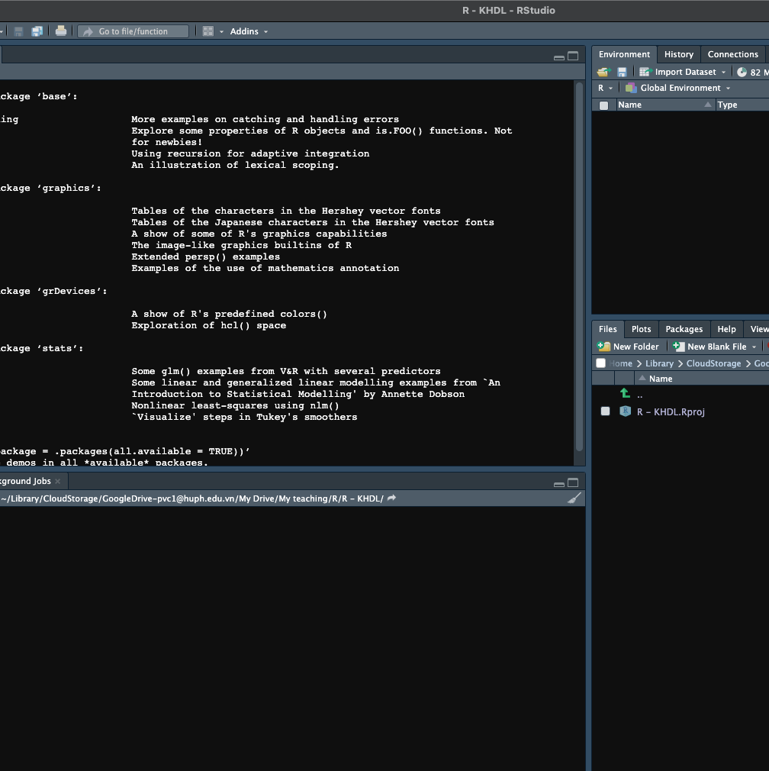
Phương pháp học tập
Thuyết trình các nội dung lý thuyết
Thực hành trên lớp với phần mềm R-studio / Goolge Colab
và các bộ số liệu thực tế.
làm việc cá nhân và nhóm
trình bày, chia sẻ kết quả

Slide 5

Dùng AI có được không?
ĐƯỢC, không hạn chế
Dùng để xây dựng code, giải thích kết quả, sai sót, debug...
BẠN LÀ NGƯỜI TRÌNH BÀY TẠI SAO LÀM ĐƯỢC NHƯ VẬY VÀ KẾT QUẢ ĐÓ NGHĨA LÀ GÌ?

Slide 6
Sử dụng Google Colab để làm bài tập
Chia thành các nhóm
Nhóm trưởng tạo Colaboratory, add các thành viên, assign quyền Editor.
Viết code, hoàn thành bài tập
Theo dõi sự đóng góp
Đặt tên theo mẫu BT1_Nhom_1_Regression
Sau khi hoàn thành bài tập chia sẻ colab với Giảng viên (pvc1@huph.edu.vn) với quyền Viewer.

Slide 7

Phương pháp đánh giá
Điều kiện được thi kết thúc học phần:
Tham dự tối thiểu 80% số tiết học và hoàn thành 2 bài kiểm tra KT1 và KT2
Đánh giá quá trình:
KT1: Bài kiểm tra cá nhân
KT2: Bài kiểm tra cá nhân
Đánh giá kết thúc học phần:
THI: Bài tập nhóm phân tích và đưa ra ứng dụng
Công thức tính điểm Trung bình học phần :
TBM=KT1*0.25 + KT2*0.25 + THI*0.5

Slide 8

Tài liệu tham khảo
Bài giảng của khóa học
Thulin M. Modern statistics with R. 2nd ed. Boca Raton (FL): Chapman & Hall/CRC Press; 2024. Available from: https://modernstatisticswithr.com/
Tự học R: https://www.tuhocr.com/
Quét QR để truy cập tài liệu khoá học

Slide 9
Câu hỏi, thảo luận

